Slide 1
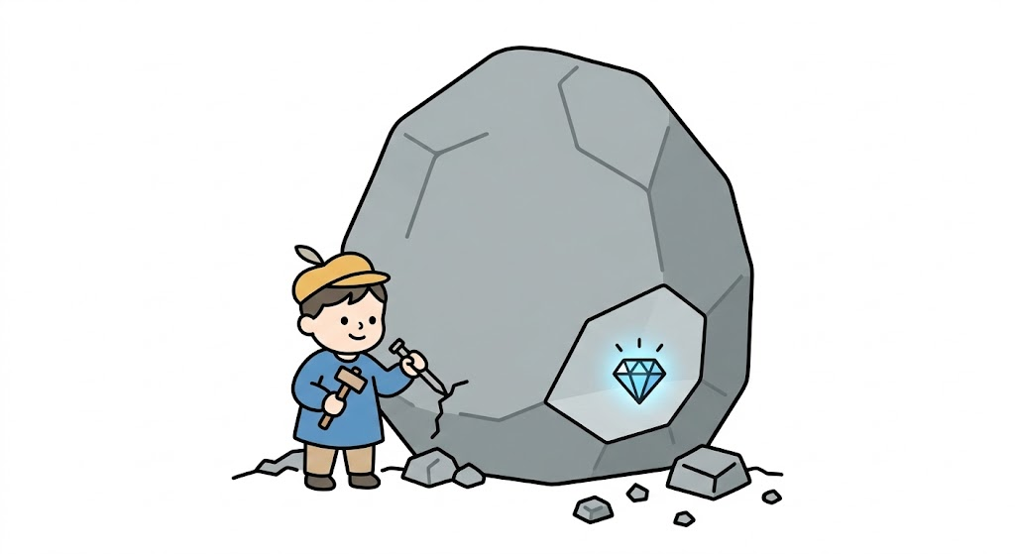
그림으로 쉽게 설명하는 파이썬 알고리즘
CHAPTER 06
동적 계획법
Dynamic Programming
한 번 푼 문제는 두 번 풀지 않는다
1

Slide 2









CONTENTS
이번 장에서 배울 내용
6.1
동적 계획법이란?
6.2
피보나치 수열
기억하고, 재활용하라
탑다운과 바텀업
6.3
DP 성립 조건
6.4
바닥 공사
언제 표를 그려야 하는가
2×N 타일 채우기
6.5
1로 만들기
6.6
0/1 배낭 문제
그리디가 지고 DP가 이긴다
2차원 표로 되갚는다
6.7
LCS 알고리즘
6.8
코딩 테스트
문자열을 표로 비교한다
개미 전사 · 화성 로봇
5장에서 그리디가 놓쳤던 0/1 배낭 문제를, 이 장에서 표를 그려 정확히 되찾는다.
2

Slide 3
6.1
6.1
동적 계획법이란?
"과거를 기억하지 못하는 자는
그 과거를 반복하는 저주에 걸린다." — George Santayana
3

Slide 4
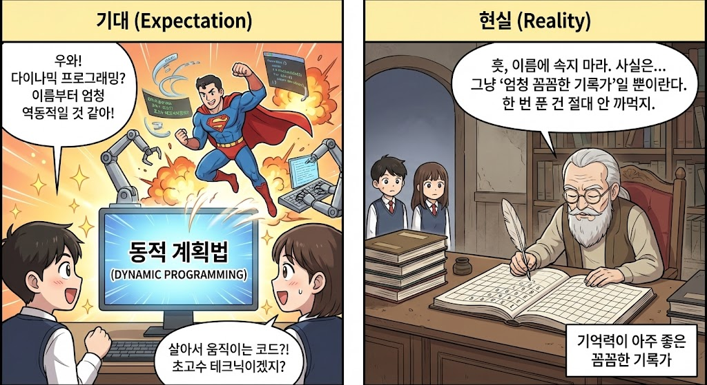

§6.1 동적 계획법이란?
이름과 달리, 정체는 꼼꼼한 기록가
알고리즘에서 가장 있어 보이는 이름을 꼽으라면 단연 동적 계획법일 것이다. 그런데 이 기법의 본질은 "동적"인 것과 아무 상관이 없고, 우리가 아는 코딩과도 거리가 멀다. 오히려 정체는 기억력이 아주 좋은 꼼꼼한 기록가에 가깝다.
한 번 계산한 답을 적어 두고, 같은 질문이 오면 다시 계산하지 않고 꺼내 준다.
나눈다 → 기억한다 → 재활용한다
4

Slide 5
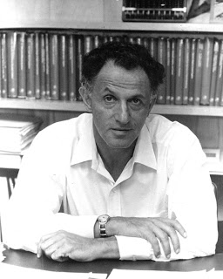


§6.1 동적 계획법이란?
동적 계획법의 탄생
리처드 벨만은 연구가 실용적으로 보이도록 하려고, 다분히 정치적인 이유에서 "dynamic programming"이라는 이름을 골랐다. 그는 군사 작전과 자원 배분에서 최적의 결정을 찾기 위해 연속적인 의사결정 과정을 체계적으로 분석했고, 그 과정에서 문제를 작은 부분 문제로 나누고 결과를 저장해 중복 계산을 피하는 방법을 제안했다.
1950년대 국방부 연구에서 출발
연속적 의사결정을 다루는 수학적 틀로 고안되었다.
경로 최적화와 데이터 압축
최단 경로 문제를 비롯한 최적화 전반의 표준 도구가 되었다.
오늘날에는 AI와 강화학습까지
유전자 배열 분석, 재무·투자 전략 최적화에도 그대로 쓰인다.
5

Slide 6
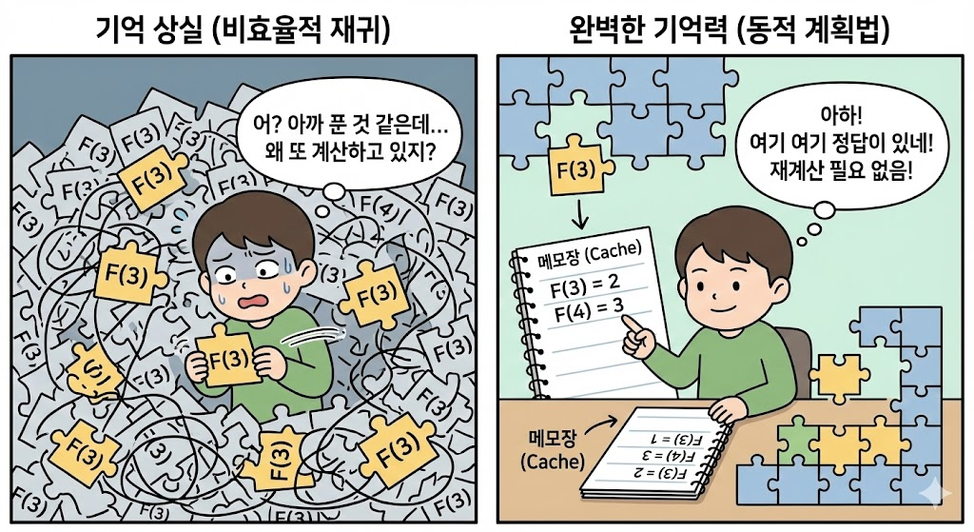

§6.1 동적 계획법이란?
동적 계획법 vs 분할 정복
"큰 문제를 작은 문제로 나눈다고요? 그건 합병 정렬 같은 분할 정복이랑 똑같은 것 아닌가요?" 둘은 분명 형제지간이다. 하지만 결정적인 차이가 하나 있다 — 부분 문제가 겹치는가, 그리고 그것을 기억하는가.
분할 정복 — 겹치지 않는다
쪼개진 문제들이 서로 독립적이다. 왼쪽 절반 정렬과 오른쪽 절반 정렬은 아무 상관이 없다.
동적 계획법 — 계속 겹친다
F(5)를 구하려면 F(4)와 F(3)이 필요한데, F(4)를 구할 때 F(3)이 또 필요하다.
6

Slide 7
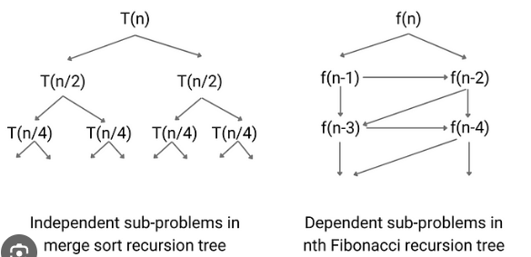


§6.1 동적 계획법이란?
부분 문제가 독립인가, 겹치는가
(a) 합병 정렬에서의 부분 문제는 서로 독립적이다. (b) 피보나치 수열에서의 부분 문제는 독립적이지 않다.
독립적
겹치는 조각이 없다면 저장할 이유도 없다. 그냥 재귀로 쪼개서 각각 풀면 된다 — 분할 정복.
중복적
같은 조각이 반복해서 나온다면 한 번만 풀고 적어 두는 편이 압도적으로 싸다 — 동적 계획법.
7

Slide 8
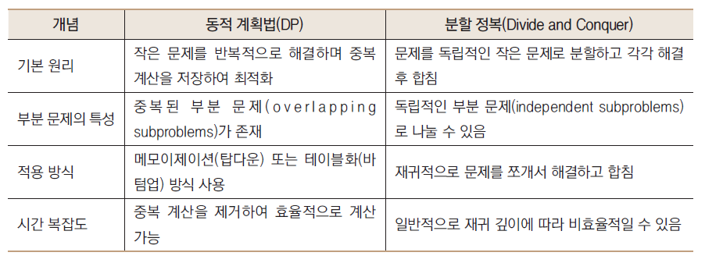

§6.1 동적 계획법이란?
한눈에 비교하기
구분 | 분할 정복 | 동적 계획법
부분 문제 | 서로 독립적 | 서로 중복됨
결과 저장 | 하지 않는다 | 표에 저장한다
대표 예 | 합병 정렬, 퀵 정렬 | 피보나치, 배낭 문제
핵심 무기 | 재귀 | 재귀 + 메모리
결국 차이는 "기억하느냐"에 있다. 저장할 표가 있으면 DP, 없으면 분할 정복이다.
8

Slide 9



§6.1 동적 계획법이란?
DP의 핵심 철학 — 기억하고, 재활용하라
DP의 핵심은 "두 번 계산하지 않는다"는 효율성에 있다. 이것을 가능하게 하는 장치가 메모이제이션이다.
나눈다 (split)
기억한다 (memoize)
재활용한다 (reuse)
큰 문제를 작은 문제로 쪼갠다. 곧 점화식을 세우는 일이다.
작은 문제의 정답을 배열이나 테이블에 적어 둔다.
같은 문제가 다시 나오면 계산하지 않고 표에서 꺼내 쓴다.
점화식을 세우는 순간 문제의 절반은 풀린다 — 나머지 절반은 표를 채우는 순서를 정하는 일이다.
dp_skeleton.py
# DP의 골격 — 어떤 문제든 이 세 줄로 환원된다
dp = [초기값] * (n + 1) # ② 기억할 표를 만든다
dp[기저] = 이미 아는 답 # ③ 바닥을 깐다
for i in 작은 것부터 큰 것까지:
dp[i] = 점화식(dp[i-1], dp[i-2], ...) # ① 나누고 ③ 재활용
9

Slide 10
6.2
6.2
피보나치 수열
DP를 이해하는 데 이보다 완벽한 예제는 없다.
F(n) = F(n-1) + F(n-2)
10

Slide 11
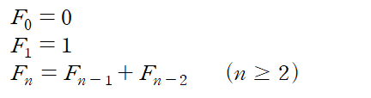



§6.2 피보나치 수열
피보나치 수열 — 순진한 재귀의 함정
토끼 번식 문제에서 유래한 피보나치 수열은 점화식이 그대로 코드가 되는 가장 단순한 예다. 정의를 그대로 옮기면 두 줄이면 끝난다.
n = 10 이면 즉시
호출이 백여 번이면 끝난다. 아무 문제가 없어 보인다.
n = 50 이면 멈추지 않는다
호출 횟수가 폭발한다. 코드는 옳은데 실행이 끝나지 않는다.
fibo_naive.py
"""순진한 재귀 방식으로 피보나치 수 구하기"""
def fibo_naive(n):
if n <= 1: # 기저 조건 (base case)
return n
return fibo_naive(n - 1) + fibo_naive(n - 2)
print(fibo_naive(10)) # 55 — 금방 나온다
print(fibo_naive(50)) # ... — 끝나지 않는다
왜 이렇게 느린가
틀린 코드가 아니다. 같은 값을 몇 번이고 다시 계산하고 있을 뿐이다.
점화식이 옳다고 구현이 실용적인 것은 아니다 — 무엇이 낭비되고 있는지 들여다보자.
11

Slide 12
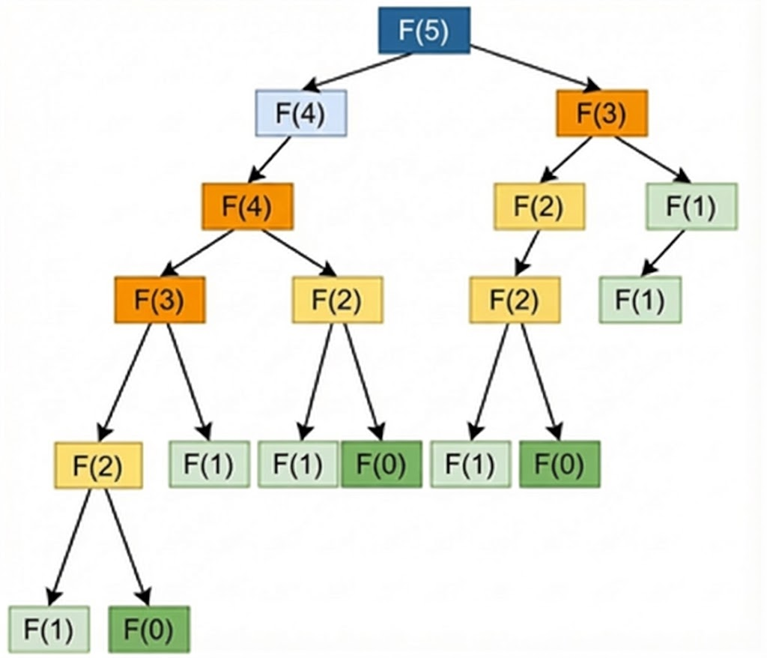
§6.2 피보나치 수열
비극의 원인 — "아까 푼 문제잖아, 왜 또 계산해?"
같은 가지가 계속 자란다
F(5)를 구하려고 F(3)을 두 번, F(2)를 세 번, F(1)을 다섯 번 계산한다. n이 커지면 이 낭비가 지수적으로 불어난다.
T(n) ≈ O(2ⁿ)
해법은 놀랄 만큼 단순하다
한 번 구한 값을 어딘가에 적어 두기만 하면 된다. 그러면 같은 가지를 두 번 타고 내려갈 이유가 사라지고, 계산해야 할 서로 다른 부분 문제는 n개뿐이 된다.
지수 시간을 선형 시간으로 바꾸는 데 필요한 것은 알고리즘의 교체가 아니라 표 하나다.
12

Slide 13
§6.2 피보나치 수열
방법 ① 탑다운 (top-down) + 메모이제이션
큰 문제 F(n)에서 출발해 아래로 내려가며 작은 문제를 호출한다. 기존 재귀와 방향이 같되, 계산한 값을 메모장에 적어 둔다는 점만 다르다.
fibo_topdown.py
먼저 메모장부터 본다
# 한 번 계산한 값을 적어 둘 메모장 (딕셔너리)
memo = {0: 0, 1: 1}
"""탑다운(메모이제이션) 방식으로 피보나치 수 구하기"""
def fibo_topdown(n):
# 1. 메모장에 이미 답이 있는지 확인 (가장 중요!)
if n in memo:
return memo[n] # 계산하지 않고 즉시 반환
# 2. 없다면 계산하고, 결과를 즉시 기록
memo[n] = fibo_topdown(n - 1) + fibo_topdown(n - 2)
# 3. 계산된 값 반환
return memo[n]
print(fibo_topdown(50)) # 12586269025 (순식간!)
이 한 줄이 지수 시간을 선형 시간으로 바꾼다.
계산 즉시 기록
반환하기 전에 반드시 적어 둔다. 빠뜨리면 효과가 사라진다.
재귀 형태를 유지한다
점화식을 그대로 옮긴 모양이라 읽기 쉽다.
재귀 깊이에 주의
n이 크면 호출 스택이 넘칠 수 있다. 파이썬은 특히 그렇다.
13

Slide 14



§6.2 피보나치 수열
방법 ② 바텀업 (bottom-up) + 타뷸레이션
가장 작은 기초 문제 F(0), F(1)부터 시작해 표를 바닥부터 순서대로 채워 올라간다. 재귀 호출이 아예 없다.
fibo_bottomup.py
표를 먼저 만든다
"""바텀업(타뷸레이션) 방식으로 피보나치 수 구하기"""
def fibo_bottomup(n):
if n <= 1:
return n
# 1. DP 테이블 생성 (크기 n+1의 리스트)
dp = [0] * (n + 1)
# 2. 기저 상태 초기화 (바닥 공사)
dp[0] = 0
dp[1] = 1
# 3. 작은 문제부터 차례대로 표 채우기
for i in range(2, n + 1):
dp[i] = dp[i - 1] + dp[i - 2]
# 4. 표의 마지막 칸에 정답이 있다
return dp[n]
print(fibo_bottomup(50)) # 12586269025 (역시 순식간!)
dp[i]에 F(i)가 들어간다는 정의를 먼저 확정한다.
바닥을 깐다
dp[0], dp[1]은 계산이 아니라 이미 아는 값이다.
반복문으로 채운다
작은 인덱스부터 채우므로 필요한 값은 항상 이미 준비되어 있다.
스택 걱정이 없다
재귀가 없으니 깊이 제한에서 자유롭다.
14

Slide 15
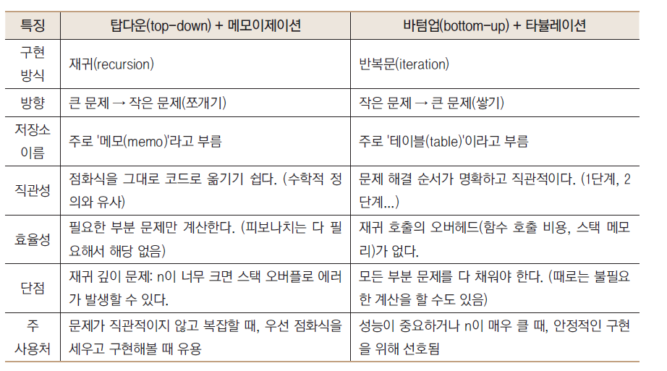
§6.2 피보나치 수열
무엇을 선택해야 할까?
기준 | 탑다운 | 바텀업
방향 | 큰 문제 → 작은 문제 | 작은 문제 → 큰 문제
구현 | 재귀 + 메모장 | 반복문 + 테이블
장점 | 점화식과 모양이 같다 | 빠르고 스택이 안전하다
단점 | 호출 스택 부담 | 필요 없는 칸도 채운다
둘은 같은 점화식을 다른 순서로 계산할 뿐이다. 결과는 언제나 같다.
실무 기준은 단순하다
점화식이 복잡하고 필요한 상태만 골라 계산하고 싶다면 탑다운, 표 전체를 어차피 채워야 하고 속도가 중요하다면 바텀업을 고른다.
이 장의 나머지 예제는 모두 바텀업으로 푼다 — 표가 채워지는 과정이 눈에 보이기 때문이다.
15

Slide 16

§6.2 피보나치 수열
무엇이 달라졌는가 — 복잡도 비교
순진한 재귀
서로 다른 부분 문제가 n개뿐인데도 호출은 지수적으로 늘어난다. n = 50에서 사실상 멈춘다.
O(2ⁿ)
탑다운
각 부분 문제를 정확히 한 번만 계산한다. 메모장 조회는 상수 시간이다.
O(n)
바텀업
표를 한 번 훑으며 채운다. 호출 비용조차 없어 상수 계수가 가장 작다.
O(n)
O(2ⁿ) ⇒ O(n)
알고리즘을 바꾼 것이 아니라, 계산한 결과를 버리지 않았을 뿐이다.
16

Slide 17
6.3
6.3
DP가 성립하는 조건
"이 문제, 정말 DP로 풀 수 있는 문제인가?"
코드를 짜기 전에 반드시 던져야 할 질문이다.
17

Slide 18
§6.3 DP 성립 조건
DP가 성립하기 위한 두 가지 조건
피보나치로 DP의 맛을 봤으니 실전으로 나아갈 차례다. 다만 모든 문제에 DP를 적용할 수는 없다. 이 강력한 도구를 쓰려면 문제가 두 가지 까다로운 조건을 만족해야 한다.
① 최적 부분 구조
② 중복되는 부분 문제
optimal substructure
overlapping subproblems
작은 문제들의 정답을 합치면 큰 문제의 정답이 되는가? 답을 모듈처럼 조립할 수 있어야 한다.
똑같은 작은 문제가 토씨 하나 안 틀리고 반복해서 등장하는가? 겹치지 않으면 저장할 이유가 없다.
①은 정확성, ②는 효율성의 조건이다
①이 없으면 표를 채워도 답이 틀리고, ②가 없으면 답은 맞지만 굳이 표를 만들 이유가 없다. 둘 다 있어야 DP가 의미를 갖는다.
이 두 질문에 모두 "예"라면, 주저 없이 DP 테이블을 그려라.
18

Slide 19
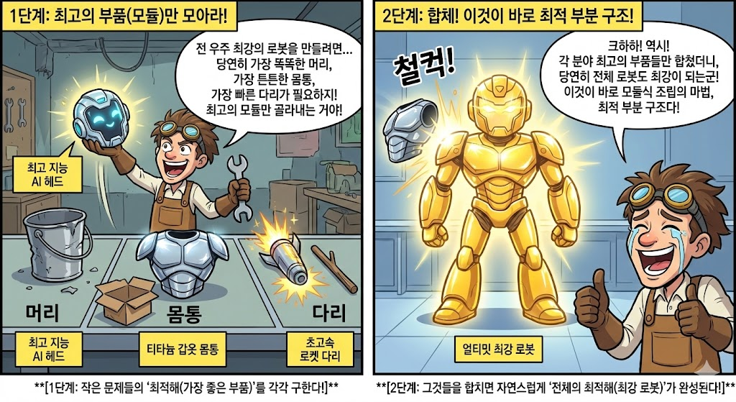


§6.3 DP 성립 조건
① 최적 부분 구조 (optimal substructure)
"작은 문제들의 최적해를 합치면 큰 문제의 최적해가 되는가?" 이 속성은 문제의 정답을 구하는 방식이 모듈식 조립으로 가능한지를 묻는 것이다. 즉 전체 문제의 최적해가 부분 문제들의 최적해로 구성되어야 한다.
부분의 최선을 그대로 이어 붙였을 때 전체의 최선이 되어야 한다.
5장에서 이미 만난 성질
그리디도 같은 조건을 요구했다. DP는 여기에 "중복"이라는 조건 하나를 더 얹은 것이다.
19

Slide 20
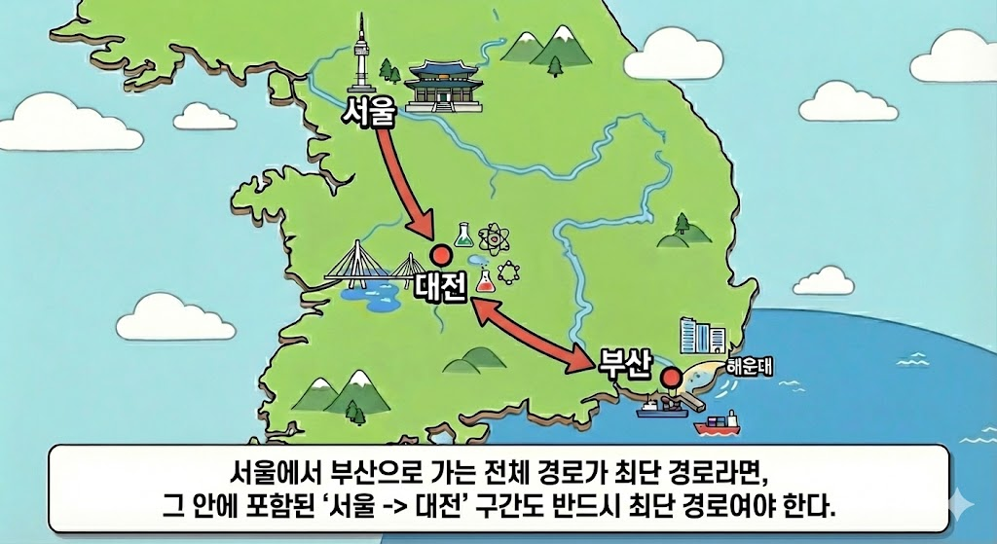
§6.3 DP 성립 조건
성립하는 예 — 최단 경로
서울에서 부산으로 가는 가장 빠른 길을 찾는다고 하자. 그 경로가 반드시 대전을 거친다면, 서울→대전 구간 역시 그 구간의 최단 경로여야 한다. 더 빠른 샛길이 있었다면 전체 경로도 그쪽으로 바뀌었을 테니까.
Shortest(서울→부산)
= Shortest(서울→대전) + Shortest(대전→부산)
작은 구간의 최선이 전체의 최선
구간을 어디서 끊어도 같은 논리가 성립한다. 그래서 최단 경로 문제는 DP로도, 다익스트라 같은 그리디로도 풀린다.
"부분을 최선으로 만들면 전체도 최선이 된다" — 이것이 성립할 때 표를 채우는 계산이 정당해진다.
20

Slide 21
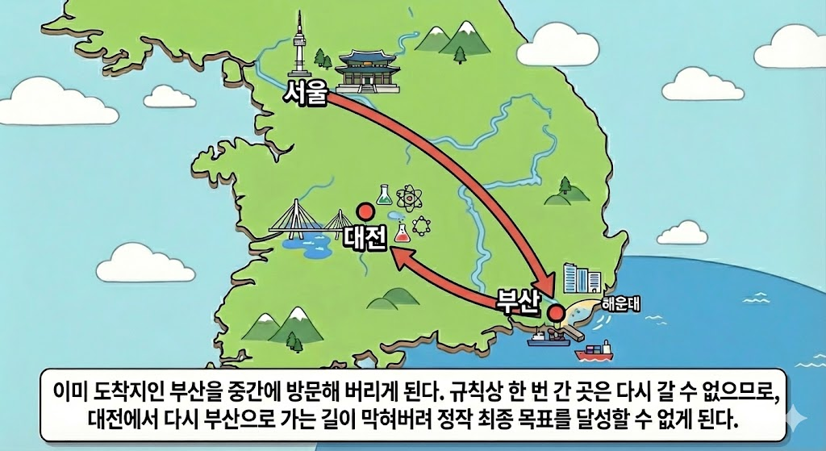
§6.3 DP 성립 조건
성립하지 않는 예 — 최장 경로
이번에는 같은 그래프에서 가장 긴 경로를 찾되, 한 번 방문한 도시는 다시 갈 수 없다는 조건을 붙인다. 그러면 부분의 최선이 전체의 최선을 보장하지 않는다.
Longest(서울→부산)
≠ Longest(서울→대전) + Longest(대전→부산)
부분을 늘리면 전체가 막힌다
서울→대전 구간을 최대한 길게 돌아가면 이미 지나온 도시 때문에 대전→부산 구간이 끊긴다. 조각의 최선이 전체를 망가뜨린다.
최적 부분 구조가 깨지면 DP 테이블을 아무리 정확히 채워도 답이 틀린다. 조건 확인이 먼저다.
21

Slide 22
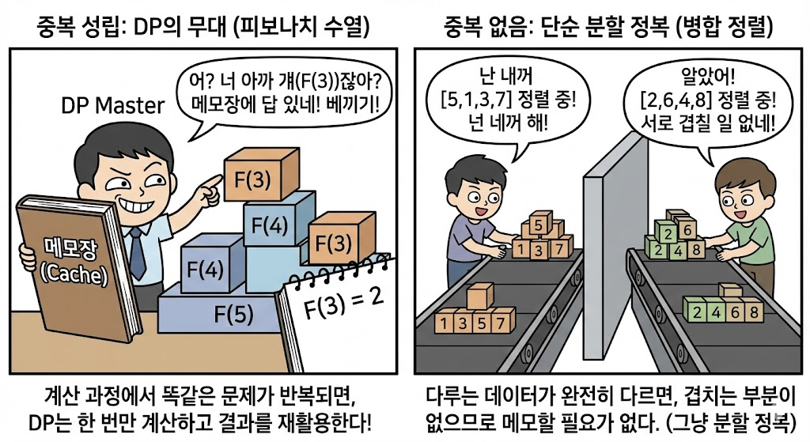

§6.3 DP 성립 조건
② 중복되는 부분 문제 (overlapping subproblems)
"똑같은 작은 문제가 토씨 하나 안 틀리고 반복해서 등장하는가?" 이 속성은 DP의 효율성, 곧 가성비와 관련이 있다. 문제를 쪼갰는데 겹치는 조각이 하나도 없다면 굳이 답을 저장할 이유가 없다.
겹친다 → 저장이 이득
피보나치처럼 같은 값이 수없이 반복되면 저장 한 번이 지수적 절약이 된다.
안 겹친다 → 저장은 낭비
합병 정렬처럼 조각이 독립적이면 표를 만들어 봐야 메모리만 쓴다.
22

Slide 23
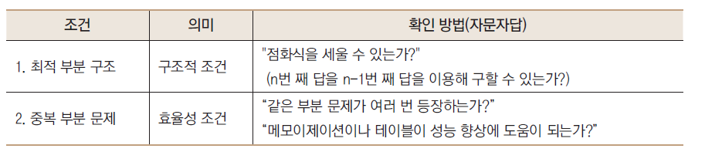
§6.3 DP 성립 조건
DP 진단 체크리스트
어떤 문제를 만났을 때 다음 두 질문에 모두 "예"라고 답할 수 있다면, 주저 없이 DP 테이블을 그려도 좋다.
질문 ①
작은 문제의 최적해를 조합해서 큰 문제의 최적해를 만들 수 있는가?
정확성
질문 ②
같은 부분 문제가 여러 번 반복해서 등장하는가?
효율성
두 질문을 통과했다면 다음 할 일은 하나 — dp[i]가 무엇을 뜻하는지부터 문장으로 적는 것이다.
23

Slide 24
6.4
6.4
바닥 공사 (1차원 DP)
가로 N, 세로 2인 바닥을 타일로 빈틈없이 채우는
방법의 수는 몇 가지일까?
24

Slide 25
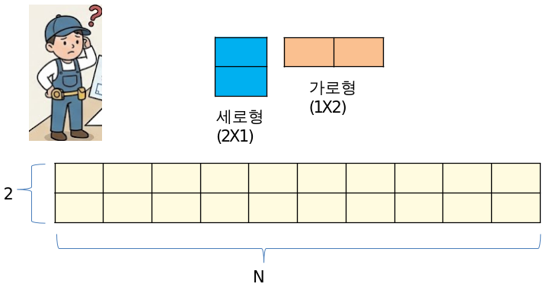

§6.4 바닥 공사
바닥 공사 문제
인테리어 업자가 되어 가로 N, 세로 2인 직사각형 바닥을 타일로 빈틈없이 채워야 한다. 쓸 수 있는 타일은 2×1 세로형과 1×2 가로형 두 종류뿐이다.
d[i]를 "2×i 바닥을 채우는 방법의 수"로 정의한다. 우리가 원하는 답은 d[N]이다.
DP의 첫 단추는 정의 문장
코드를 짜기 전에 dp 배열이 무엇을 뜻하는지 한 문장으로 적어야 한다. 이 문장이 정확하면 점화식은 대개 저절로 따라 나온다.
25

Slide 26
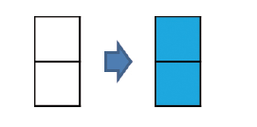
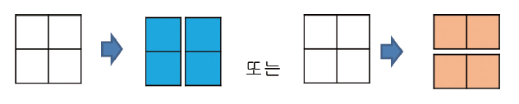
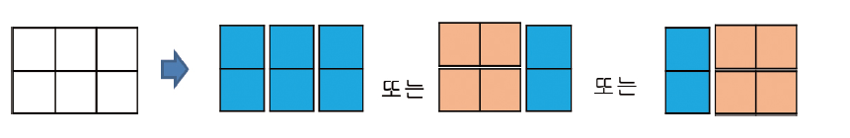
§6.4 바닥 공사
작은 문제부터 직접 세어 보기
점화식이 보이지 않을 때는 손으로 몇 개만 세어 보면 된다. 규칙은 대개 세 번째 항에서 드러난다.
N = 1
2×1 바닥에는 세로 타일 하나를 놓는 방법밖에 없다.
1가지
N = 2
세로 타일 두 개를 나란히 놓거나, 가로 타일 두 개를 위아래로 쌓는다.
2가지
N = 3
직접 그려 보면 세 가지가 나온다. 1, 2, 3… 규칙이 보일 듯 말 듯하다.
3가지
1, 2, 3 … 그다음은 5일까? 우연처럼 보이는 숫자를 점화식으로 확정해야 한다.
26

Slide 27
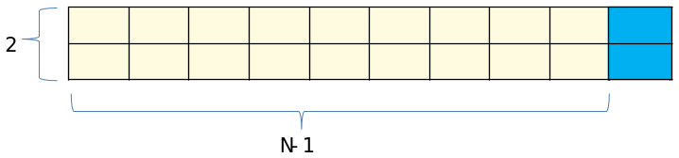
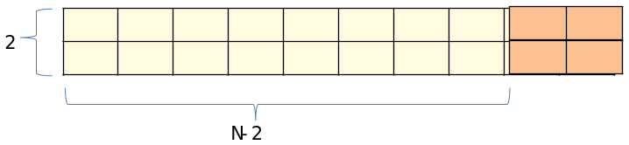

§6.4 바닥 공사
"마지막 단계"를 기준으로 점화식 유도하기
DP 점화식을 세우는 가장 확실한 방법은 마지막 한 수를 기준으로 경우를 나누는 것이다. 2×N 바닥의 오른쪽 끝에 무엇을 놓았는지만 따지면 된다.
① 마지막에 세로 타일 1개
오른쪽 끝에 세로 타일 하나를 세운다. 남은 바닥의 가로 길이는 N-1이 된다.
D[N-1]
② 마지막에 가로 타일 2개
오른쪽 끝에 가로 타일 두 개를 위아래로 쌓는다. 남은 가로 길이는 N-2가 된다.
D[N-2]
오른쪽 끝에 놓을 수 있는 경우는 이 둘뿐이고, 두 경우는 서로 겹치지 않는다.
27

Slide 28
§6.4 바닥 공사
점화식 도출
N번째 바닥을 채우는 방법의 수는 앞의 두 경우를 그대로 합친 것과 같다.
D[N] = D[N-1] + D[N-2]
마지막에 세로를 놓는 경우 + 마지막에 가로를 놓는 경우
어디서 많이 본 식
기저는 손으로 센 값
표를 한 번만 훑는다
피보나치 수열의 점화식과 완전히 같다. 겉포장만 다를 뿐 알맹이가 같은 문제다.
d[1] = 1, d[2] = 2 는 계산이 아니라 직접 세어 확정한 값이다.
작은 i부터 채우면 필요한 값은 항상 이미 표에 들어 있다. O(N)이다.
문제의 외피가 달라도 점화식이 같으면 같은 코드가 된다 — DP를 배우는 진짜 이유다.
28

Slide 29
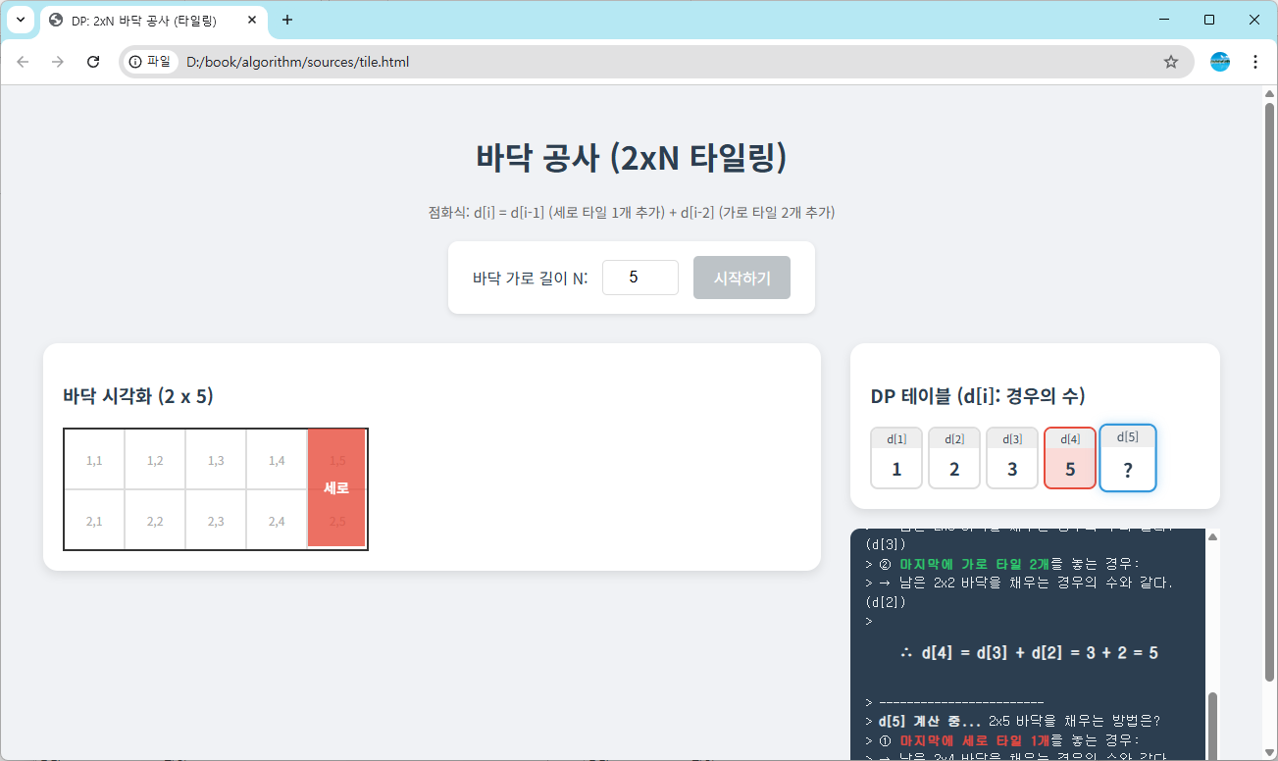


§6.4 바닥 공사
표가 채워지는 과정
d[1] = 1, d[2] = 2
바닥 두 칸을 먼저 확정한다. 여기서부터 쌓아 올린다.
d[3] = d[2] + d[1] = 3
앞의 두 칸만 보면 된다. 다시 세어 볼 필요가 없다.
d[4] = d[3] + d[2] = 5
이미 채운 값을 재활용하므로 계산은 덧셈 한 번뿐이다.
마지막 칸이 정답
표의 오른쪽 끝 d[N]을 읽으면 그것이 구하던 답이다.
29

Slide 30


§6.4 바닥 공사
파이썬 코드
tile.py
d의 뜻을 먼저 적는다
def tile_construction(n):
if n == 1:
return 1 # 인덱스 오류 방지용 안전장치
# DP 테이블 초기화 (인덱스는 0부터 n까지)
d = [0] * (n + 1)
# 기저 상태: 손으로 세어 확정한 값
d[1] = 1 # 2x1 바닥: 세로 1개
d[2] = 2 # 2x2 바닥: 세로 2개 또는 가로 2개
# 점화식으로 작은 것부터 표 채우기
for i in range(3, n + 1):
d[i] = d[i-1] + d[i-2]
return d[n]
# 실행 예시: 가로 길이가 4일 때
print(tile_construction(4))
d[i] = 2×i 바닥을 채우는 방법의 수. 이 한 문장이 코드의 설계도다.
인덱스는 1부터 쓴다
d[0]을 비워 두면 i와 바닥 길이가 그대로 일치해 헷갈리지 않는다.
메모리는 O(N)
사실 직전 두 값만 있으면 되므로 변수 두 개로 줄일 수도 있다.
시간 복잡도 O(N)
반복문 한 겹이 전부다. N이 100만이어도 한순간이다.
OUTPUT
5
30

Slide 31
6.5
6.5
1로 만들기와 계단 오르기
그리디가 왜 항상 통하지 않는지,
그리고 왜 DP가 필요한지를 보여 주는 예제.
31

Slide 32

§6.5 1로 만들기
1로 만들기
정수 X가 주어졌을 때 다음 네 가지 연산을 적절히 사용해 값을 1로 만들려고 한다. 연산을 사용하는 횟수의 최솟값을 구하라.
연산 ①
X가 5로 나누어떨어지면 5로 나눈다.
X / 5
연산 ②
X가 3으로 나누어떨어지면 3으로 나눈다.
X / 3
연산 ③
X가 2로 나누어떨어지면 2로 나눈다.
X / 2
연산 ④
X에서 1을 뺀다. 언제나 사용할 수 있는 연산이다.
X - 1
"많이 줄어드는 연산부터 쓰면 되지 않을까?" — 이 직관이 어디서 무너지는지 확인해 보자.
32

Slide 33
§6.5 1로 만들기
그리디의 유혹과 실패 — X = 26
본능은 이렇게 속삭인다. "빨리 줄이려면 나누는 수가 클수록 좋지! 5로, 안 되면 3으로, 그것도 안 되면 2로." 하지만 이 전략은 처참하게 실패한다.
그리디 전략 — 5회
최적 전략 — 3회
26 → 13 (5·3으로 안 나눠짐, 2로 나눔)
26 → 25 (먼저 1을 뺀다 — 손해처럼 보이지만)
13 → 12 (소수이므로 1을 뺌)
25 → 5 (5로 나눈다 — 대박 찬스!)
12 → 4 (3으로 나눔)
5 → 1 (다시 5로 나눈다)
4 → 2 (2로 나눔)
2 → 1 (2로 나눔)
연산 3회면 충분하다
눈앞의 이득을 포기해야 전체가 최선이 된다
26에서 1을 빼는 것은 당장은 손해다. 그리디는 이 한 수를 절대 두지 못한다. 모든 경우를 표에 적어 두고 비교해야 비로소 보인다.
33

Slide 34
§6.5 1로 만들기
DP 전략 — 직전 단계를 모두 따진다
i를 1로 만드는 최소 횟수를 D[i]라 하자. i에 도달하기 직전 단계로 가능한 것은 네 가지뿐이므로, 그 넷 중 가장 작은 값에 연산 한 번을 더하면 된다.
1을 뺐다면
직전 단계는 i-1이었다. 총 횟수는 D[i-1]에 뺄셈 1회를 더한 값이다.
D[i-1] + 1
2로 나눴다면
i가 2의 배수일 때만 가능하다. 직전 단계는 i/2였다.
D[i//2] + 1
3으로 나눴다면
i가 3의 배수일 때만 가능하다. 직전 단계는 i/3이었다.
D[i//3] + 1
D[i] = min( D[i-1], D[i//2], D[i//3], D[i//5] ) + 1
가능한 직전 단계들 중 가장 작은 값에 현재 연산 1회를 더한다
34

Slide 35
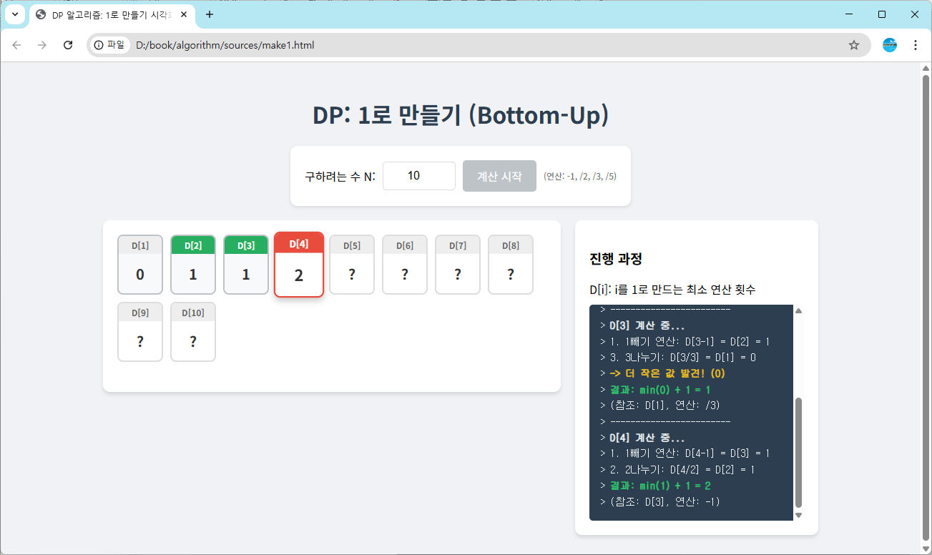
§6.5 1로 만들기
표가 채워지는 과정
얼핏 뒤에서부터 역으로 계산하는 것처럼 느껴지지만, 실제로는 작은 수부터 차근차근 올라가는 바텀업 방식이다.
D[1] = 0
이미 1이므로 연산이 필요 없다. 여기가 바닥이다.
먼저 뺄셈으로 채운다
D[i] = D[i-1] + 1 을 기본값으로 깔아 둔다.
나눗셈으로 갱신
2·3·5로 나누어떨어질 때마다 더 작은 값이 있는지 비교한다.
D[26] = 3
작은 수부터 올라오면 26에 도달할 즈음 답이 이미 결정되어 있다.
35

Slide 36
§6.5 1로 만들기
파이썬 코드
make_one.py
OUTPUT
def make_one(x):
# d[i]: 정수 i를 1로 만드는 최소 연산 횟수
d = [0] * (x + 1)
# 바텀업 진행 (2부터 x까지)
for i in range(2, x + 1):
# 1. 일단 1을 빼는 경우를 기본값으로 설정
d[i] = d[i - 1] + 1
# 2. 2로 나누어떨어지는 경우와 비교
if i % 2 == 0:
d[i] = min(d[i], d[i // 2] + 1)
# 3. 3으로 나누어떨어지는 경우와 비교
if i % 3 == 0:
d[i] = min(d[i], d[i // 3] + 1)
# 4. 5로 나누어떨어지는 경우와 비교
if i % 5 == 0:
d[i] = min(d[i], d[i // 5] + 1)
return d[x]
print(make_one(26))
3
기본값을 먼저 깐다
뺄셈은 언제나 가능하므로 이것을 출발점으로 두고 나눗셈으로 깎아 내린다.
min으로 갱신
조건이 맞을 때마다 더 나은 값이 있는지 비교한다. 순서는 상관없다.
정답은 3회
그리디가 5회를 쓴 자리에서 DP는 3회를 찾아낸다.
시간 복잡도 O(X)
2부터 X까지 한 번 훑으며 상수 번 비교할 뿐이다.
36

Slide 37
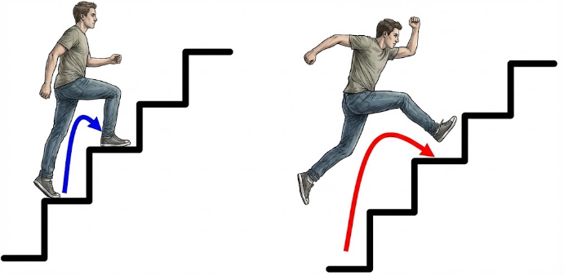
§6.5 1로 만들기
같은 점화식, 다른 문제 — 계단 오르기
n개의 계단을 한 번에 1계단 또는 2계단씩 오를 수 있다. 바닥에서 n번째 계단까지 도달하는 방법의 수는 몇 가지일까? 작은 n부터 직접 세어 보자.
n | 경우 | 가짓수
1 | (1) | 1
2 | (1,1) (2) | 2
3 | (1,1,1) (1,2) (2,1) | 3
4 | (1,1,1,1) (1,1,2) (1,2,1) (2,1,1) (2,2) | 5
1, 2, 3, 5 … 익숙한 숫자다. 4번째 계단에 도착하려면 직전이 3번째이거나 2번째뿐이다.
D[i] = D[i-1] + D[i-2]
바닥 공사도, 계단 오르기도, 결국 같은 점화식이다
37

Slide 38
6.6
6.6
0/1 배낭 문제 정복
5장에서 그리디에게 패배를 안겼던 그 문제를
이번에는 표를 그려 정확히 되찾는다.
38

Slide 39
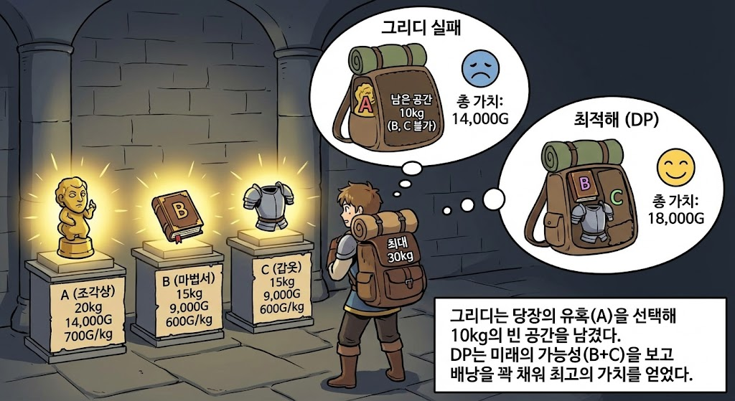
§6.6 0/1 배낭 문제
그리디의 복수 — 0/1 배낭 문제 정복
드디어 올 것이 왔다. 5장에서 그리디 알고리즘에게 뼈아픈 패배를 안겨 주었던 그 문제, 0/1 배낭 문제를 정복할 시간이다. 이 문제는 DP의 꽃이자 "왜 복잡하게 표를 그려 가며 풀어야 하는가"에 대한 가장 확실한 대답이 된다.
5장의 결과 — 14,000 G
가성비 1등 A만 담고 10kg를 비운 채 나왔다.
이 장의 목표 — 18,000 G
B와 C를 함께 담는 조합을 표가 찾아낸다.
39

Slide 40
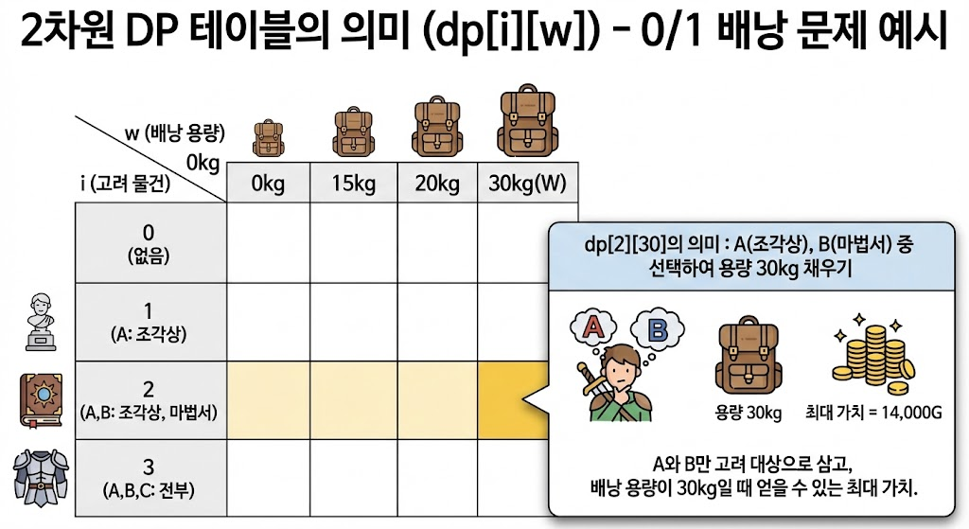
§6.6 0/1 배낭 문제
상황 설정 (복습)
배낭 용량은 30kg이고, 보물은 쪼갤 수 없다. 넣거나(1) 포기하거나(0) 둘 중 하나뿐이다.
보물 | 무게 | 가치 | 가성비
A (조각상) | 20kg | 14,000 G | 700 (1등)
B (마법서) | 15kg | 9,000 G | 600 (2등)
C (갑옷) | 15kg | 9,000 G | 600 (2등)
가성비 순서대로 담으면 A(20kg) 뒤에 남는 10kg에는 아무것도 들어가지 않는다.
물건과 용량, 두 축을 동시에 봐야 한다
"몇 번째 물건까지 고려했는가"와 "지금 남은 용량이 얼마인가"라는 두 정보가 필요하므로 DP 테이블은 2차원이 된다.
40

Slide 41
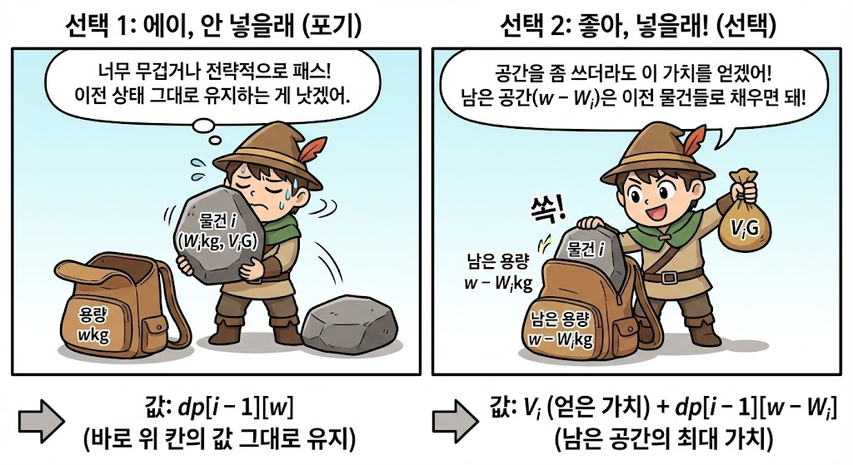
§6.6 0/1 배낭 문제
점화식의 마법 — 넣을까, 말까?
표의 한 칸 dp[i][w]를 채우는 주문을 만들어 보자. i번째 물건을 손에 들고 있고 지금 담을 수 있는 무게 한도가 w라고 하자. 이때 할 수 있는 선택은 딱 두 가지뿐이다.
dp[i][w] = 앞에서 i개만 고려했을 때, 용량 w에서 얻을 수 있는 최대 가치
포기한다 vs 넣는다
41

Slide 42

§6.6 0/1 배낭 문제
최종 점화식
① "에이, 이 물건은 안 넣을래."
i번째 물건을 포기하면 결과는 i-1개까지만 고려했을 때와 똑같다. 용량도 그대로 남는다.
② "좋아, 이 물건을 넣자!"
용량이 충분할 때만 가능하다. 물건 무게만큼 비운 상태의 최적해에 이 물건의 가치를 더한다.
dp[i][w] = max( dp[i-1][w], dp[i-1][w-wᵢ] + vᵢ )
두 선택지 중 더 큰 값을 고른다 — 단, 두 번째는 wᵢ ≤ w 일 때만
42

Slide 43

§6.6 0/1 배낭 문제
0/1 배낭 문제 알고리즘 (의사코드)
knapsack.pseudo
표는 (n+1) × (W+1)
// dp[i][w] = 앞에서 i개 물건만 고려했을 때,
// 용량 w에서 얻을 수 있는 최대 가치
KNAPSACK(weight[1..n], value[1..n], W):
dp[0..n][0..W] <- 0
for i <- 1 to n:
for w <- 0 to W:
// 1) i번째 물건을 넣지 않는 경우
dp[i][w] <- dp[i-1][w]
// 2) 넣을 수 있다면 (용량이 충분하다면)
if weight[i] <= w:
dp[i][w] <- max( dp[i][w],
dp[i-1][w-weight[i]] + value[i] )
return dp[n][W]
0번째 행과 0번 열은 "아무것도 없을 때"를 뜻하며 모두 0이다.
기본값은 "안 넣기"
먼저 윗칸을 그대로 가져온 뒤, 넣는 쪽이 더 나은지 비교한다.
w - weight[i] 칸 참조
물건을 넣었을 때 남는 용량의 최적해를 가져온다. 항상 이미 계산된 칸이다.
정답은 오른쪽 아래
dp[n][W] 한 칸에 모든 물건과 전체 용량을 고려한 최적값이 들어 있다.
이중 반복문이므로 시간·공간 복잡도는 모두 O(n × W)이다.
43

Slide 44
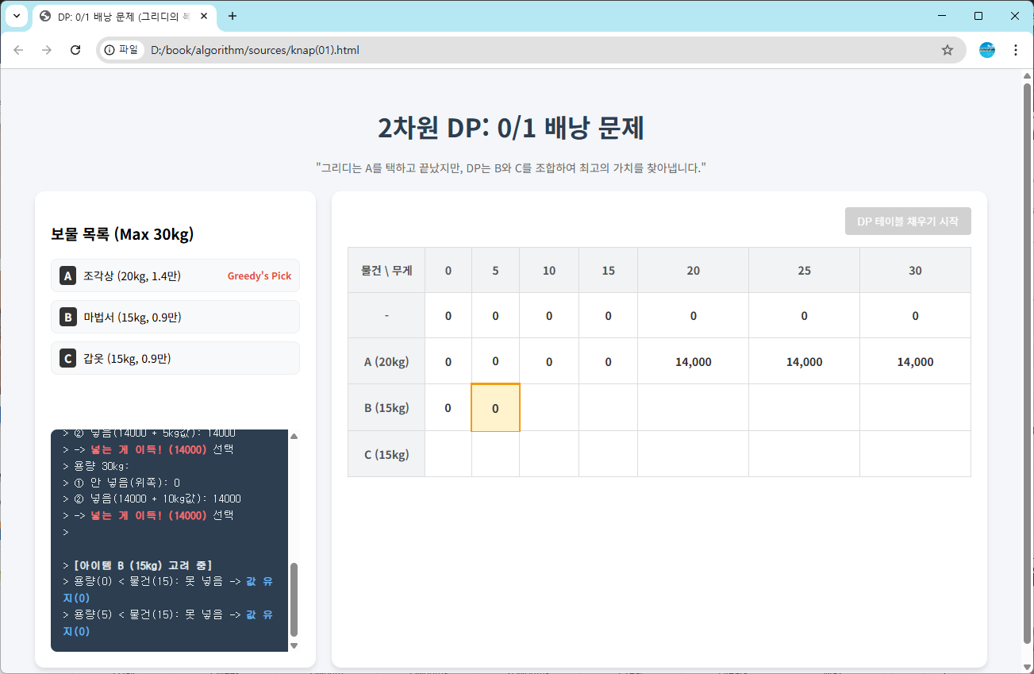
§6.6 0/1 배낭 문제
표가 채워지는 과정
0행은 전부 0
물건을 하나도 고려하지 않았으니 어떤 용량에서도 가치는 0이다.
행 단위로 내려온다
물건을 하나씩 추가하며 위 행을 참조해 아래 행을 채운다.
칸마다 두 값을 비교
윗칸 값과 "넣었을 때"의 값 중 큰 쪽이 그 칸의 답이 된다.
마지막 칸이 정답
dp[3][30]에 18,000이 적히는 순간 그리디의 패배가 뒤집힌다.
44

Slide 45
§6.6 0/1 배낭 문제
파이썬 구현
knapsack.py
run.py
def knapsack(weights, values, W):
n = len(weights)
# dp[i][w] = 앞에서 i개 물건을 고려했을 때,
# 배낭 용량이 w일 때의 최대 가치
dp = [[0] * (W + 1) for _ in range(n + 1)]
for i in range(1, n + 1):
for w in range(W + 1):
# i번째 물건을 넣지 않는 경우
dp[i][w] = dp[i - 1][w]
# i번째 물건을 넣을 수 있는 경우
if weights[i - 1] <= w:
dp[i][w] = max(
dp[i][w],
dp[i - 1][w - weights[i - 1]] + values[i - 1]
)
return dp[n][W]
weights = [20, 15, 15]
values = [14000, 9000, 9000]
W = 30
print(knapsack(weights, values, W))
OUTPUT
18000
5장의 14,000을 넘어섰다
그리디가 고를 수 없었던 B + C 조합을 표가 찾아냈다. 두 미래를 모두 계산해 두었기 때문이다.
weights[i-1]처럼 인덱스가 하나 밀리는 지점이 이 코드의 유일한 함정이다.
45

Slide 46
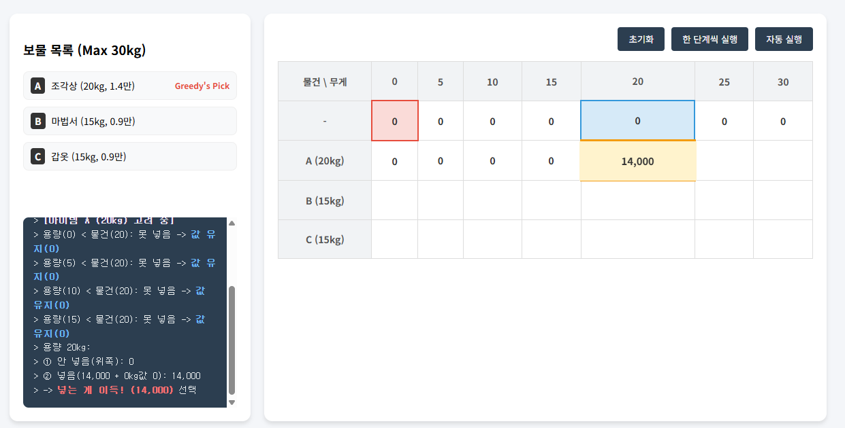
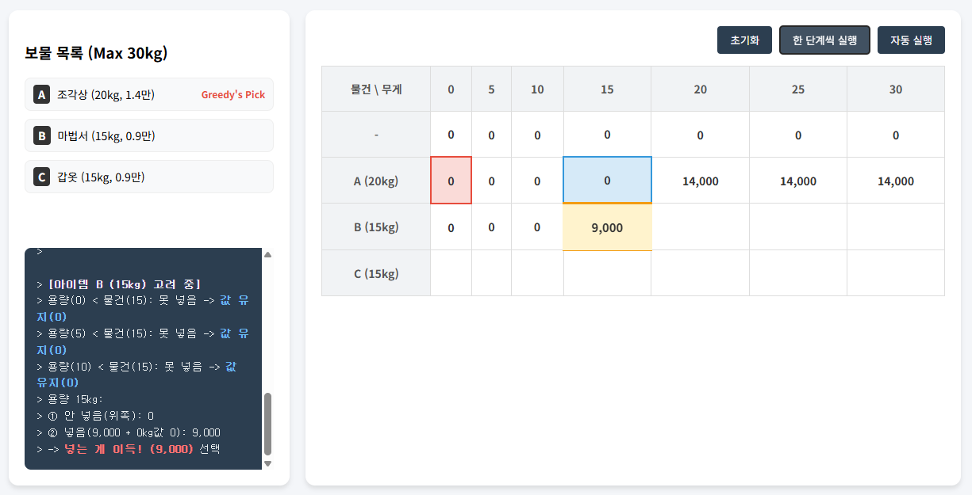
§6.6 0/1 배낭 문제
테이블 추적 ① — 첫 두 행
1행: 물건 A(20kg, 14,000G)만 고려
2행: 물건 B(15kg, 9,000G)까지 고려
20kg 전에는 아무것도 담을 수 없다
1행은 용량이 20 미만인 동안 0이다가 20에서 14,000으로 뛴다. 2행에서는 15kg짜리 B가 들어오면서 15~19 구간이 9,000으로 채워진다.
46

Slide 47
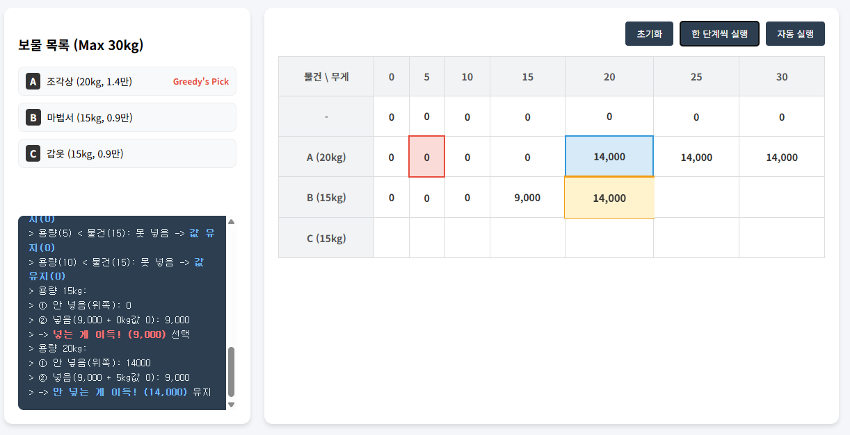
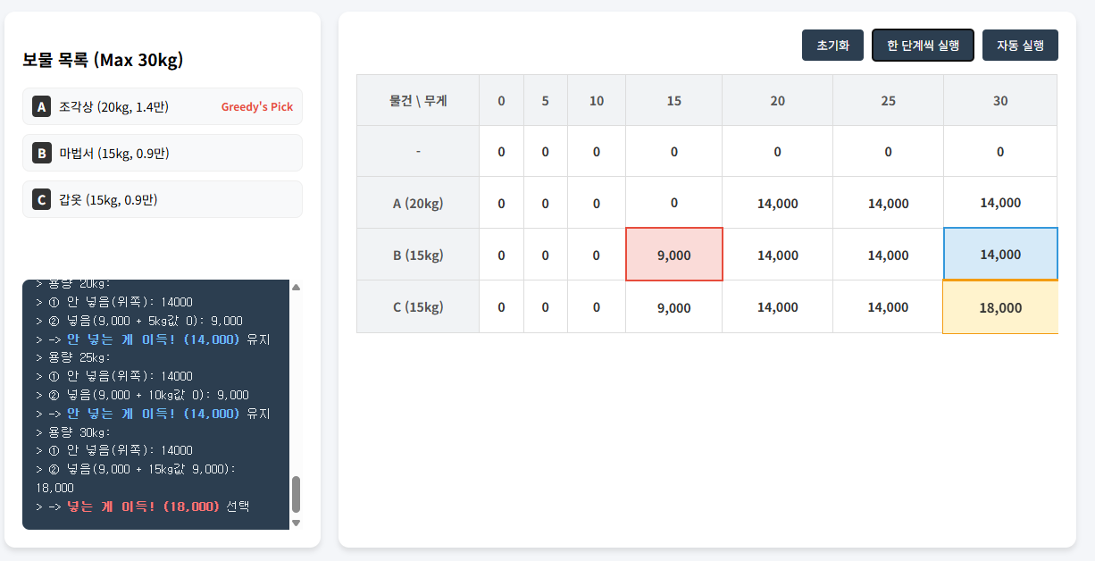
§6.6 0/1 배낭 문제
테이블 추적 ② — 마지막 행과 정답
3행: 물건 C(15kg, 9,000G)까지 고려
오른쪽 아래 칸 dp[3][30]이 최종 정답
dp[3][30] = 18,000 G
B(9,000) + C(9,000) — 그리디가 놓친 조합을 표가 찾아냈다
47

Slide 48
6.7
6.7
LCS 알고리즘
두 문자열에 공통으로 들어 있는
가장 긴 부분 수열을 찾는다.
48

Slide 49
§6.7 LCS 알고리즘
부분 문자열과 부분 수열은 다르다
LCS(Longest Common Subsequence)는 두 문자열에서 공통으로 발견되는 부분 수열 중 가장 긴 것의 길이를 찾는 문제다. 먼저 두 용어를 구분해야 한다.
부분 문자열 (substring)
부분 수열 (subsequence)
문자열에서 연속된 일부분이다. ABCDE의 부분 문자열은 AB, BCD, CDE 등이며 AC는 될 수 없다.
순서만 유지하면 연속이 아니어도 된다. ABCDE의 부분 수열은 AC, ADE, BD 등 — 중간을 건너뛰어도 좋다.
X = G X A Y C Z Y = P G Q A R C
공통 수열
G, A, C, GA, GC, AC, GAC — 이 중 가장 긴 것은 GAC 이다.
LCS = 3
건너뛰기가 허용되는 순간 경우의 수가 폭발한다. 그래서 표가 필요하다.
49

Slide 50

§6.7 LCS 알고리즘
어디에 쓰이는가
DNA 염기 서열 분석
표절 검사
git diff
A·T·C·G로 이루어진 긴 서열 두 개가 얼마나 닮았는지, 진화 과정에서 어떤 변이가 일어났는지를 LCS 길이로 잰다.
과제 표절 검사 프로그램은 두 문서의 공통 부분 수열 길이로 유사도를 수치화한다.
두 버전의 파일에서 바뀌지 않은 줄을 찾아내는 작업이 곧 LCS다. diff 도구의 핵심 알고리즘이다.
"두 서열이 얼마나 닮았는가"라는 질문은 어디에나 있다
LCS가 길수록 두 대상은 비슷하다고 본다. 생물정보학, 문서 비교, 버전 관리가 모두 같은 표를 채운다.
두 문자열을 동시에 봐야 하므로, 배낭 문제와 마찬가지로 DP 테이블은 2차원이 된다.
50

Slide 51
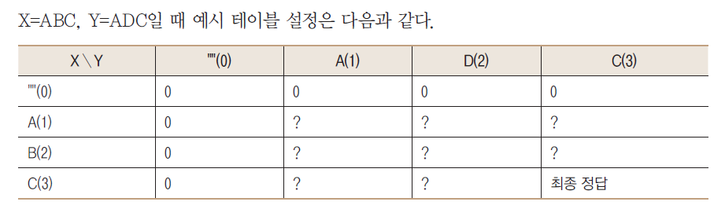
§6.7 LCS 알고리즘
2차원 배열로 문자열 비교하기
두 문자열 X(길이 N)와 Y(길이 M)가 있다고 하자. dp[i][j]는 X의 앞에서 i번째 글자까지와 Y의 앞에서 j번째 글자까지만 비교했을 때의 LCS 길이로 정의한다.
0행 0열
한쪽이 빈 문자열이면 공통 부분 수열도 없다. 따라서 모두 0으로 시작한다.
= 0
마지막 칸
오른쪽 아래 dp[N][M]에 두 문자열 전체의 LCS 길이가 들어간다.
dp[N][M]
51

Slide 52

§6.7 LCS 알고리즘
점화식 유도 — 글자가 같을 때와 다를 때
두 글자가 같을 때 X[i] == Y[j]
두 글자가 다를 때 X[i] ≠ Y[j]
이 글자를 공통 부분 수열의 마지막 글자로 붙일 수 있다는 뜻이다. 길이가 1 늘어난다. 이 글자가 붙기 직전의 상황은 X는 i-1까지, Y는 j-1까지 비교하던 때 — 왼쪽 위 대각선 칸이다.
둘을 동시에 마지막 글자로 쓸 수는 없으니 하나는 보류해야 한다. X의 글자를 무시한 결과(위쪽 칸)와 Y의 글자를 무시한 결과(왼쪽 칸) 중 더 긴 쪽을 가져온다.
dp[i][j] = dp[i-1][j-1] + 1
dp[i][j] = max(dp[i-1][j], dp[i][j-1])
표를 채우는 손이 향하는 방향은 셋뿐이다
글자가 같으면 대각선에서, 다르면 위 또는 왼쪽에서 값을 가져온다. 이 세 방향만 기억하면 LCS 표는 손으로도 채울 수 있다.
역추적할 때도 같은 세 방향을 거꾸로 되짚으면 실제 문자열이 복원된다.
52

Slide 53

§6.7 LCS 알고리즘
LCS 길이 구하기 알고리즘 (의사코드)
lcs_length.pseudo
0행·0열 초기화
// X: 길이 m인 문자열, Y: 길이 n인 문자열
LCS_LENGTH(X, Y):
m <- LENGTH(X)
n <- LENGTH(Y)
create array dp[0..m][0..n]
// 초기화: 한쪽이 빈 수열이면 LCS 길이는 0
for i <- 0 to m do dp[i][0] <- 0
for j <- 0 to n do dp[0][j] <- 0
// 점화식에 따라 테이블 채우기
for i <- 1 to m do
for j <- 1 to n do
if X[i-1] = Y[j-1] then
dp[i][j] <- dp[i-1][j-1] + 1
else
dp[i][j] <- max(dp[i-1][j], dp[i][j-1])
return dp[m][n]
빈 문자열과의 LCS는 0이다. 이 바닥이 있어야 나머지 칸이 참조할 곳이 생긴다.
같으면 대각선 + 1
한 글자를 확정하고 두 문자열 모두 한 칸씩 물러난 상태를 본다.
다르면 max
어느 쪽 글자를 포기할지 지금 정하지 않고, 더 나은 쪽을 그대로 물려받는다.
O(m × n)
표의 칸 수만큼만 일한다. 각 칸은 상수 시간에 채워진다.
점화식 두 줄이 알고리즘의 전부다 — 나머지는 표를 순서대로 훑는 이중 반복문뿐이다.
53

Slide 54
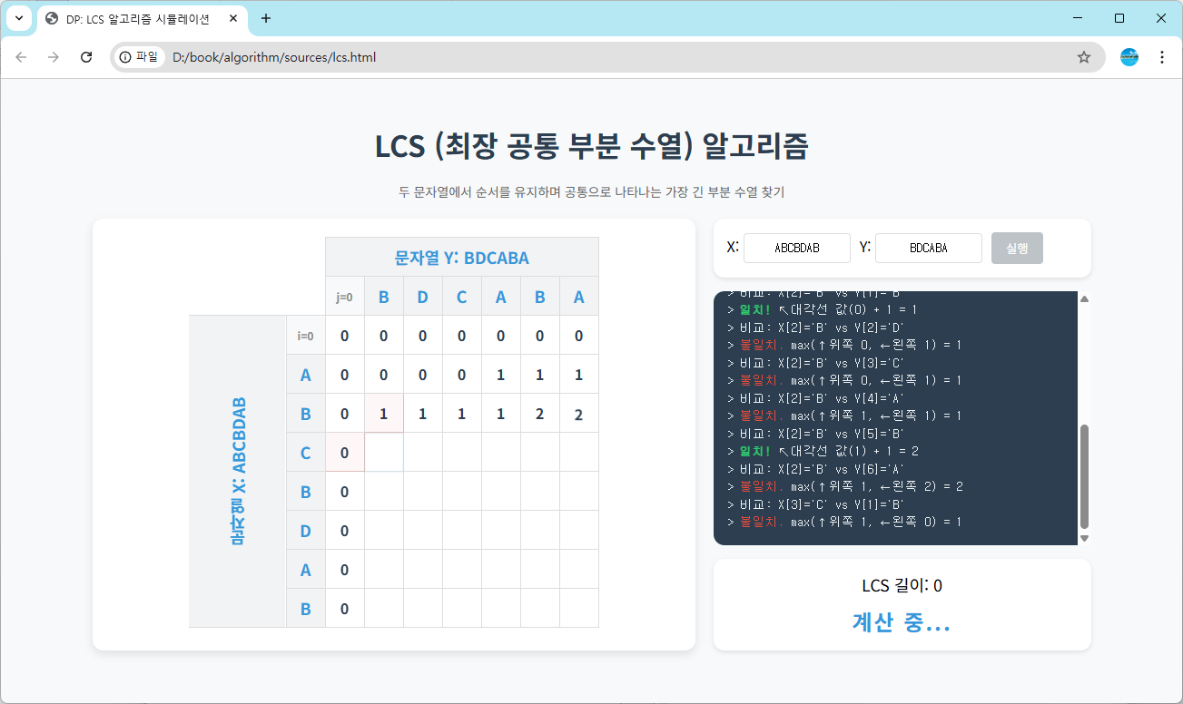
§6.7 LCS 알고리즘
표가 채워지는 과정
① 테두리를 0으로
0행과 0열을 0으로 채워 두면 예외 처리가 필요 없다.
② 같은 글자를 만나면
왼쪽 위 대각선 값에 1을 더해 적는다. 길이가 자란다.
③ 다른 글자를 만나면
위와 왼쪽 중 큰 값을 그대로 옮겨 적는다. 길이는 유지된다.
④ 오른쪽 아래가 정답
GCATCG와 GTAGCT의 LCS 길이는 3이다.
54

Slide 55
§6.7 LCS 알고리즘
파이썬 구현
lcs.py
run.py
def solve_lcs(text1, text2):
n = len(text1)
m = len(text2)
# 1. DP 테이블 초기화 ((n+1) x (m+1) 2차원 배열)
# dp[i][j] = text1의 i번째, text2의 j번째까지의 LCS 길이
dp = [[0] * (m + 1) for _ in range(n + 1)]
# 2. 이중 반복문으로 테이블 채우기
for i in range(1, n + 1):
for j in range(1, m + 1):
# CASE 1: 글자가 같으면 (대각선 왼쪽 위 + 1)
if text1[i - 1] == text2[j - 1]:
dp[i][j] = dp[i - 1][j - 1] + 1
# CASE 2: 글자가 다르면 (위쪽과 왼쪽 중 큰 값)
else:
dp[i][j] = max(dp[i - 1][j], dp[i][j - 1])
# 3. 오른쪽 아래 칸이 최종 정답
return dp[n][m]
str_a = "GCATCG"
str_b = "GTAGCT"
result = solve_lcs(str_a, str_b)
print("LCS 길이:", result)
OUTPUT
LCS 길이: 3
공통 부분 수열은 GAT
GCATCG에서 G·A·T, GTAGCT에서도 G·A·T를 순서대로 뽑을 수 있다. 연속이 아니어도 되므로 길이 3이 나온다.
문자열 인덱스는 0부터, 표 인덱스는 1부터다. text1[i-1]의 -1을 빠뜨리는 실수가 가장 흔하다.
55

Slide 56
§6.7 LCS 알고리즘
길이만이 아니라 실제 문자열까지 찾아내기
표에는 길이만 적혀 있지만, 오른쪽 아래에서 거꾸로 되짚어 오면 실제 공통 수열을 복원할 수 있다.
lcs_trace.py
세 방향을 거꾸로
"""DP 테이블을 역추적하여 실제 LCS 문자열을 찾는 함수"""
def get_lcs_string(text1, text2, dp):
i = len(text1)
j = len(text2)
lcs_str = []
# 끝에서부터 0이 될 때까지 역으로 추적
while i > 0 and j > 0:
# 1. 현재 글자가 같다면 LCS에 포함된다
if text1[i-1] == text2[j-1]:
lcs_str.append(text1[i-1])
i -= 1
j -= 1 # 대각선 위로 이동
# 2. 다르다면 값이 더 큰 쪽에서 왔을 것이다
elif dp[i-1][j] > dp[i][j-1]:
i -= 1 # 위쪽으로 이동
else:
j -= 1 # 왼쪽으로 이동
# 거꾸로 담았으므로 뒤집어서 반환
return "".join(lcs_str[::-1])
표를 채울 때 온 길을 그대로 되짚는다. 대각선·위·왼쪽 셋뿐이다.
같을 때만 기록
대각선으로 움직이는 순간의 글자가 LCS의 구성원이다.
마지막에 뒤집는다
끝에서부터 담았으므로 [::-1]로 순서를 되돌린다.
추적은 O(m + n)
한 걸음마다 i나 j가 최소 하나는 줄어든다.
56

Slide 57
6.8
6.8
코딩 테스트
1차원 DP와 2차원 DP를 하나씩 직접 풀어 본다.
57

Slide 58
CT 6.1 개미 전사
개미 전사의 식량 창고 습격 (1차원 DP)
개미 전사가 일직선으로 늘어선 식량 창고를 습격하려 한다. 각 창고에는 저장된 식량의 양이 적혀 있다. 들키지 않으려면 인접한 두 창고를 연속으로 털 수 없다. 어떤 창고를 털었다면 바로 옆 창고는 건드릴 수 없다. 이때 얻을 수 있는 식량의 최댓값을 구하라.
input.txt
4
1 3 1 5
OUTPUT
dp[i] = 0번부터 i번 창고까지 고려했을 때 얻을 수 있는 식량의 최댓값
8
i | k[i] | dp[i]
0 | 1 | 1
1 | 3 | 3
2 | 1 | 3
3 | 5 | 8
선택은 언제나 두 갈래
i번 창고를 턴다면 i-1번은 포기해야 하므로 dp[i-2] + k[i]가 되고, 털지 않는다면 dp[i-1] 그대로다. 둘 중 큰 값이 답이다.
1번(3)과 3번(5)을 털어 합계 8 — 인접하지 않으면서 최대가 되는 유일한 조합이다.
58

Slide 59
CT 6.1 개미 전사
풀이 — 털거나, 건너뛰거나
ant_warrior.py
dp의 뜻을 먼저 적는다
import sys
def solve():
input = sys.stdin.readline
n = int(input().strip()) # 창고 개수
k = list(map(int, input().split())) # 각 창고의 식량
if n == 1: # 예외 처리
print(k[0])
return
# dp[i]: 0번부터 i번 창고까지의 최댓값
dp = [0] * n
dp[0] = k[0]
dp[1] = max(k[0], k[1])
# 1) i번을 안 턴다 -> dp[i-1]
# 2) i번을 턴다(i-1 포기) -> dp[i-2] + k[i]
for i in range(2, n):
dp[i] = max(dp[i-1], dp[i-2] + k[i])
print(dp[n-1])
solve()
"i번까지 고려했을 때의 최댓값"이라는 정의가 점화식을 그대로 낳는다.
dp[1]은 max로
0번과 1번 중 큰 쪽이다. 둘 다 털 수는 없다.
max 한 줄이 전부
털지 않는 경우와 터는 경우를 비교한다. 그리디로는 이 비교가 불가능하다.
O(N) · 메모리 O(N)
직전 두 값만 있으면 되므로 변수 두 개로 줄일 수도 있다.
59

Slide 60

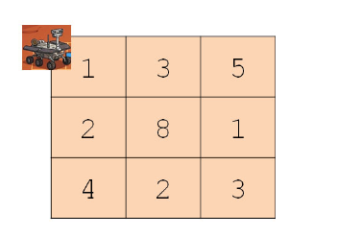
CT 6.2 화성 탐사 로봇
화성 탐사 로봇의 최적 경로 (2차원 DP)
N×M 크기의 화성 지도가 있다. 로봇은 좌측 상단 (0,0)에서 출발해 우측 하단 (N-1,M-1)까지 이동한다. 오른쪽·아래·대각선 아래로만 갈 수 있고, 각 칸에는 지형의 험준함(비용)이 적혀 있다.
오른쪽 / 아래로 이동
도착 칸의 비용이 그대로 소모된다.
대각선 아래로 이동
연료 효율이 좋아 도착 칸 비용의 50%만 든다 (소수점 버림).
map_3x3.txt
[1, 3, 5]
[2, 8, 1]
[4, 2, 3]
dp[i][j] = (0,0)에서 (i,j)까지 도달하는 데 드는 최소 연료
최소 연료 소모량은 6 — 대각선을 두 번 타는 경로가 정답이다.
60

Slide 61
CT 6.2 화성 탐사 로봇
풀이 ① — 테두리부터 깐다
첫 행과 첫 열은 올 수 있는 방향이 하나뿐이다. 이 테두리를 먼저 채워 두어야 이후 칸들이 참조할 값이 생긴다.
mars_robot.py
시작 칸도 비용을 낸다
def solve_mars_robot(n, m, grid):
# DP 테이블 초기화
dp = [[0] * m for _ in range(n)]
# --- 초기값 (base case) ---
# 시작점의 비용은 무조건 소모된다
dp[0][0] = grid[0][0]
# 첫 번째 행: 위나 대각선에서 올 수 없고 왼쪽에서만 온다
for j in range(1, m):
dp[0][j] = dp[0][j-1] + grid[0][j]
# 첫 번째 열: 왼쪽이나 대각선에서 올 수 없고 위에서만 온다
for i in range(1, n):
dp[i][0] = dp[i-1][0] + grid[i][0]
dp[0][0]은 0이 아니라 grid[0][0]이다. 출발 지점을 밟는 비용이 있다.
첫 행은 왼쪽에서만
위쪽도 대각선도 지도 밖이므로 선택의 여지가 없다.
첫 열은 위쪽에서만
마찬가지로 누적합을 그대로 쌓아 내려간다.
테두리를 빼먹으면
내부 칸이 0을 참조해 비용이 터무니없이 작게 나온다. 가장 흔한 버그다.
2차원 DP는 "테두리 → 내부" 순서가 거의 언제나 정석이다.
61

Slide 62
CT 6.2 화성 탐사 로봇
풀이 ② — 세 방향 중 최소를 고른다
mars_robot.py
run.py
# --- 점화식 적용 (bottom-up) ---
for i in range(1, n):
for j in range(1, m):
cost = grid[i][j]
# 1. 위에서 오는 경우 (비용 그대로)
from_top = dp[i-1][j] + cost
# 2. 왼쪽에서 오는 경우 (비용 그대로)
from_left = dp[i][j-1] + cost
# 3. 대각선에서 오는 경우 (50% 할인, 버림)
from_diag = dp[i-1][j-1] + (cost // 2)
# 세 경우 중 최소 비용 선택
dp[i][j] = min(from_top, from_left, from_diag)
return dp[n-1][m-1]
N, M = 3, 3
example_map = [
[1, 3, 5],
[2, 8, 1],
[4, 2, 3]
]
print(solve_mars_robot(N, M, example_map))
OUTPUT
지도 크기: 3 x 3
--------------------
최소 연료 소모량: 6
대각선 할인이 있으므로 최단 거리 경로와 최소 비용 경로가 일치하지 않는다.
cost // 2 는 정수 나눗셈
파이썬에서 //는 몫이다. 소수점 버림이 조건과 정확히 맞는다.
62

Slide 63
SUMMARY
6장 정리
두 번 계산하지 않는다
두 조건을 먼저 확인한다
DP의 본질은 기억이다. 나눈다 → 기억한다 → 재활용한다, 이 세 단계가 전부다.
최적 부분 구조가 없으면 답이 틀리고, 중복 부분 문제가 없으면 표를 만들 이유가 없다.
탑다운과 바텀업
점화식이 같으면 같은 문제
같은 점화식을 위에서 내려가며 풀면 메모이제이션, 아래에서 올라오며 풀면 타뷸레이션이다.
바닥 공사, 계단 오르기는 겉포장만 다를 뿐 피보나치와 똑같은 D[i]=D[i-1]+D[i-2]다.
0/1 배낭을 되찾았다
LCS는 문자열용 2차원 DP
두 축(물건·용량)이 필요하면 표는 2차원이 된다. 그리디의 14,000을 18,000으로 뒤집었다.
같으면 대각선+1, 다르면 위·왼쪽 중 최대. 역추적하면 실제 문자열까지 복원된다.
63

Slide 64
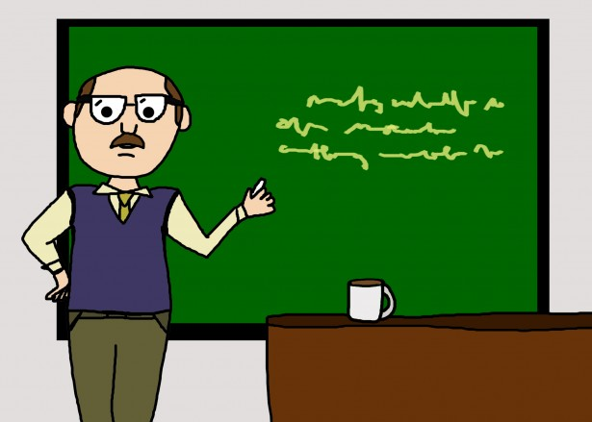
CHAPTER 06
Q & A
한 번 푼 문제는 두 번 풀지 않습니다.
질문도 표에 적어 두면 다음에 더 빨라집니다.
64

